Slide 1
Веб-приложение для организации онлайн-заказов
Автор: Артём Ковальчук

Slide 2
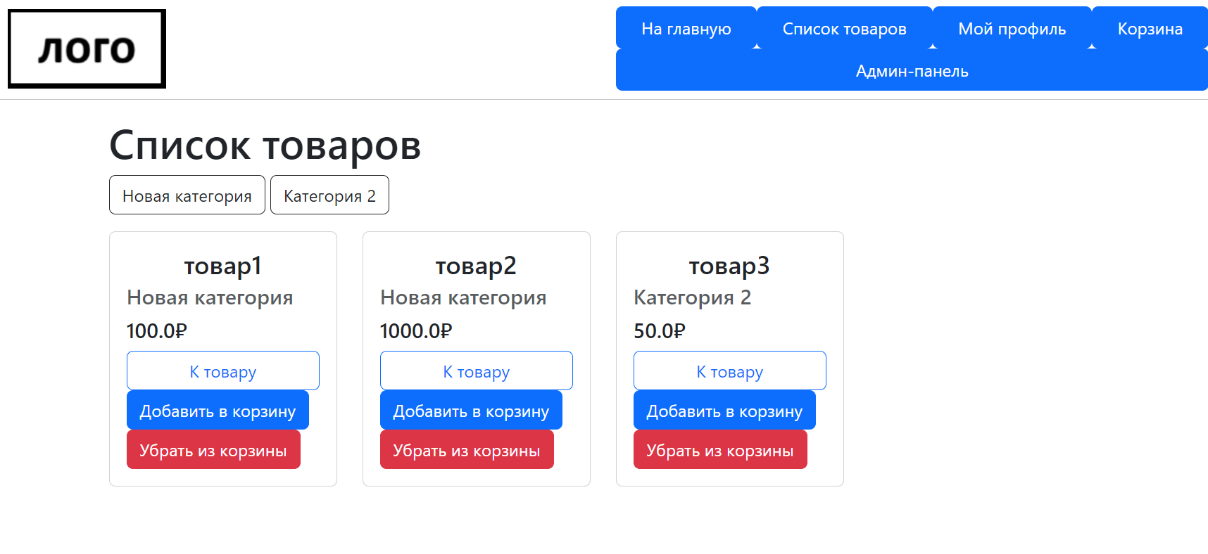
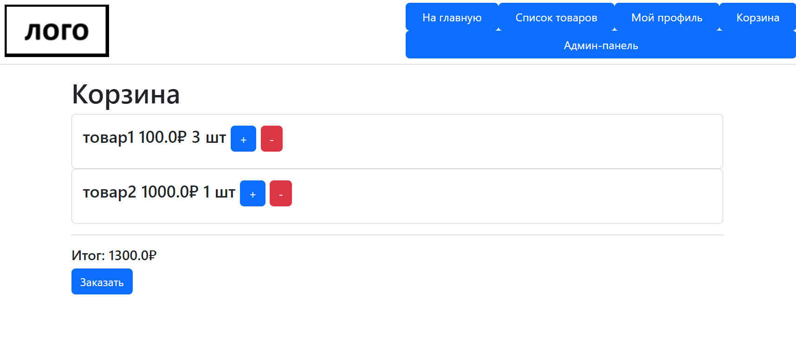
Интерфейс

Slide 3
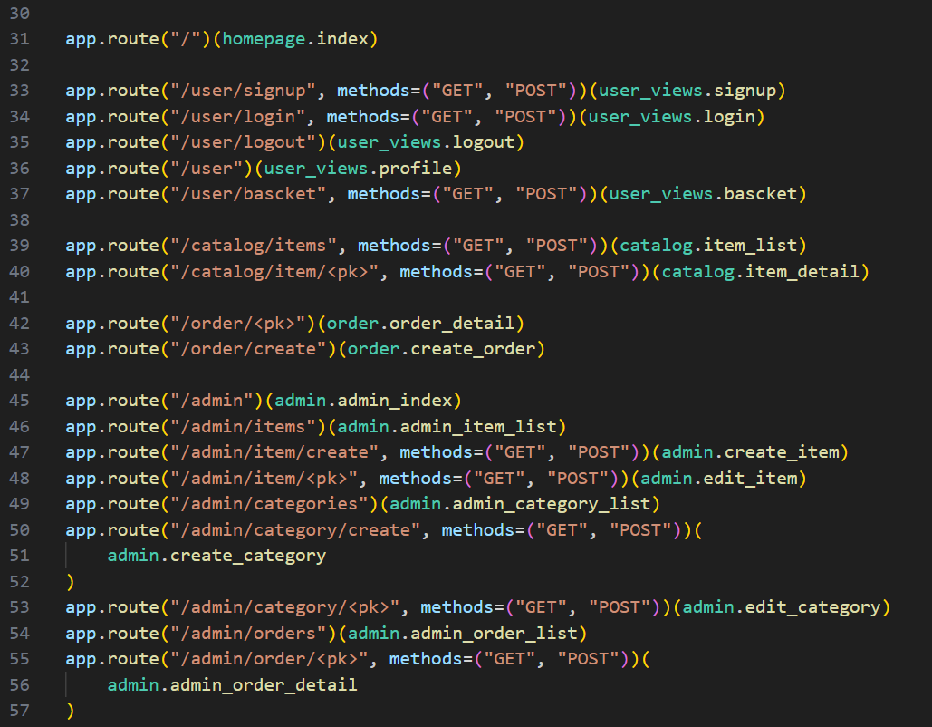
URLs

Slide 4
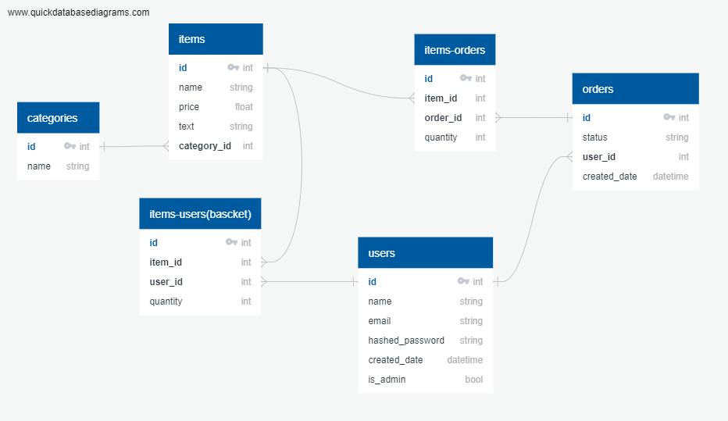
База данных

Slide 5
Используемые технологии
Flask
Sqlalchemy
WTForms
Flask-login
Jinja2
Github
Bootstrap

